Slide 1
Lingkungan sosial
Miss kiki

Slide 2
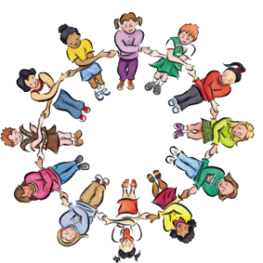
Apa itu lingkungan sosial ?
Tempat dimana masyarakat saling berinteraksi dan melakukan sesuatu secara bersama-sama.

Slide 3
Apa saja yang termasuk lingkungan sosial ?

Slide 4
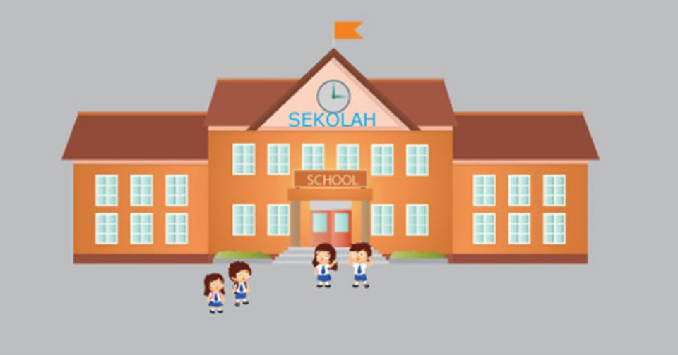
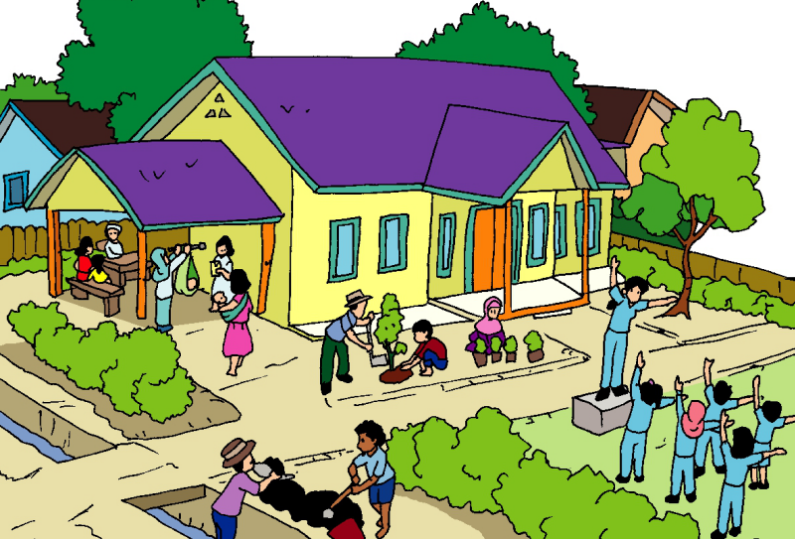
Apa saja yang termasuk lingkungan sosial ?
Sekolah
Lingkungan Rumah

Slide 5
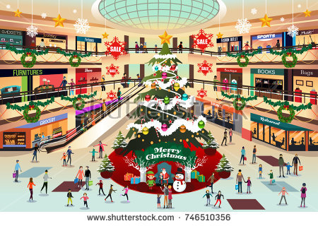
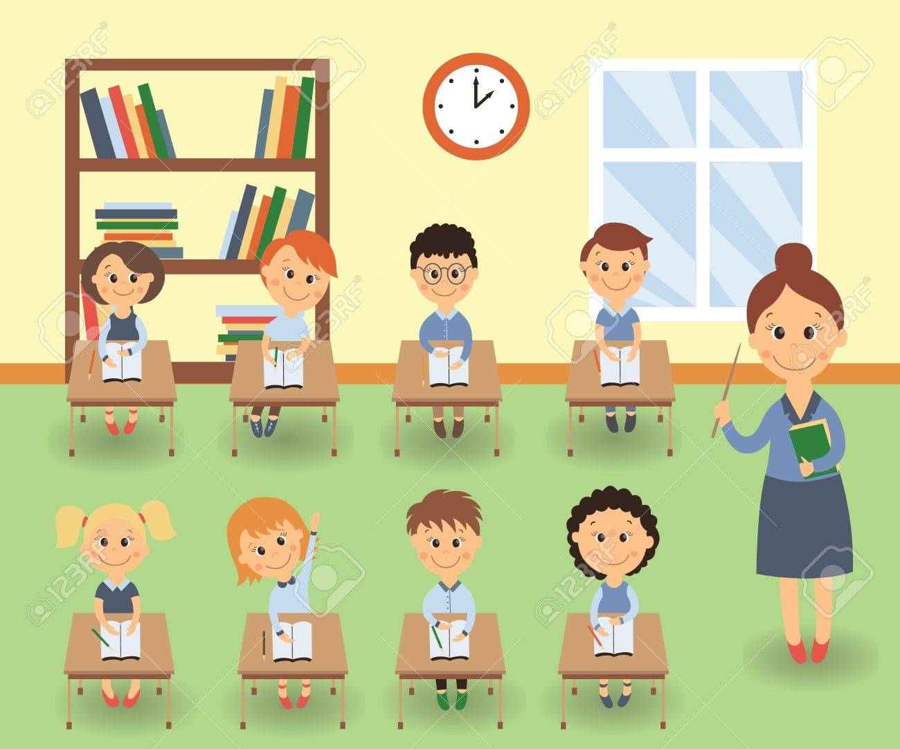
MALL
Tempat Les

Slide 6

Apa yang harus kalian lakukan saat berada di lingkungan sosial ?
Tanamkan 5S
Senyum
Sapa
Sopan
Santun
Salam

Slide 7
Mengendalikan emosi saat berada di lingkungan sosial

Slide 8

Apa yang biasa kalian lakukan ketika sedang marah atau kesal dengan seseorang?

Slide 9
Bagaimana cara kalian mengendalikan emosi kalian ?

Slide 10
Cara mengendalikan emosi

Slide 11



Tarik nafas dalam-dalam

Slide 12
Hitung 1-10 didalam hati
1 . . . 2 . . . 3 . . . 4 . . . 5 . . .
Dengan menghitung 1 sampai dengan 10 didalam hati secara perlahan, terbukti dalam membuat dirimu lebih nyaman dan tenang.

Slide 13
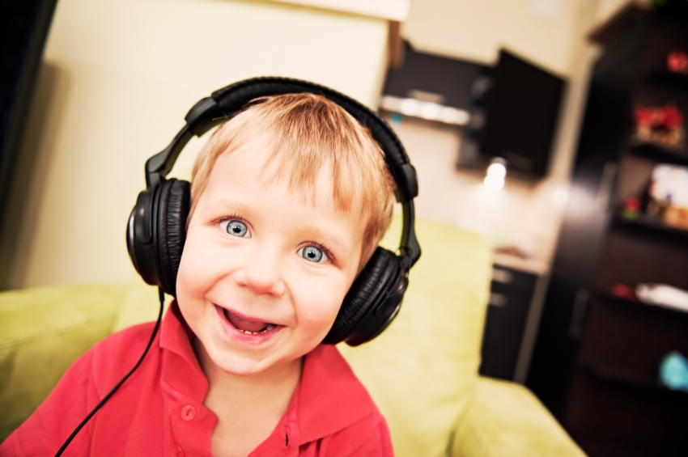
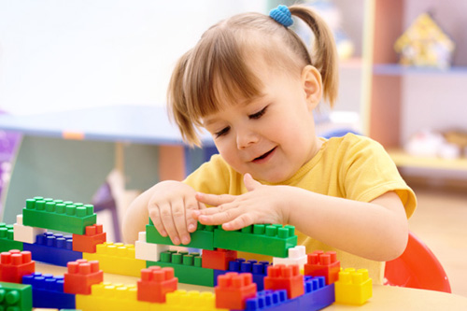
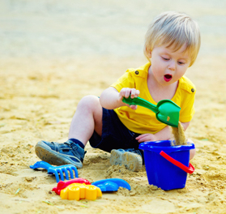
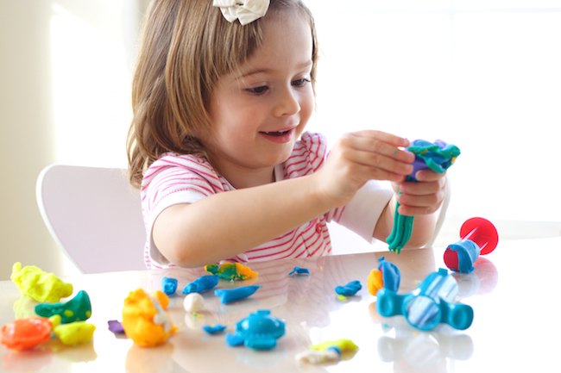
Menyibukkan diri

Slide 14
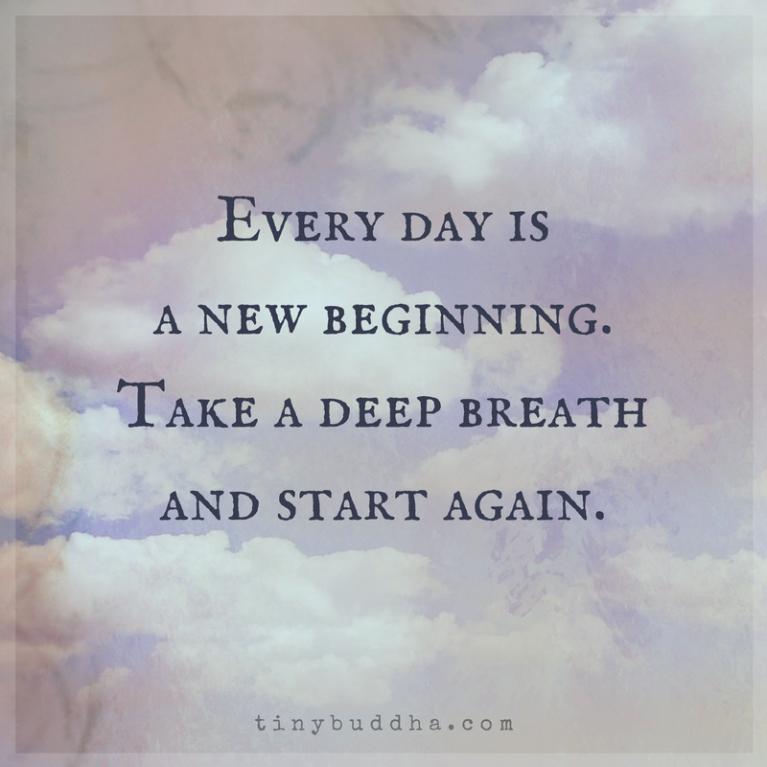

Slide 15


Slide 16


